Slide 1
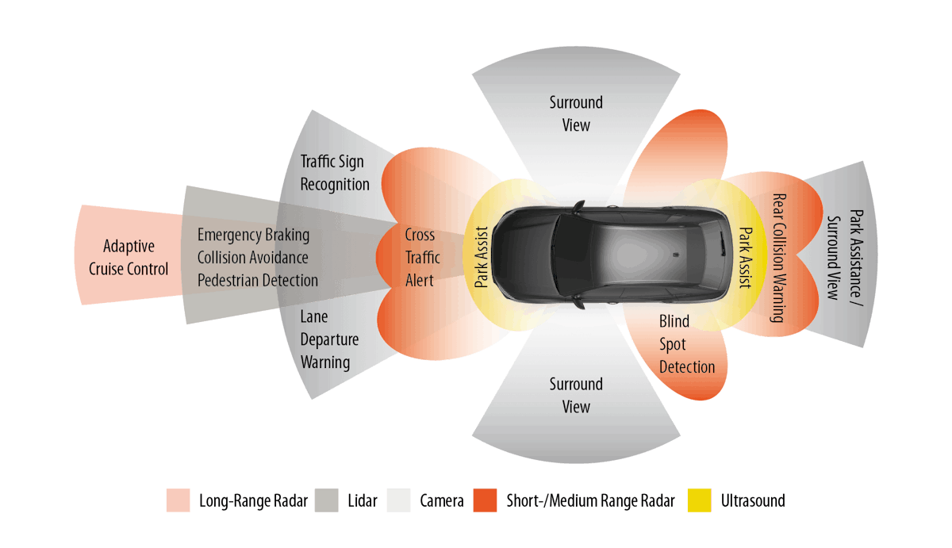
ADAS – Advanced Driver Assistance Systems

Slide 2
ADAS to zbiór systemów elektronicznych w pojazdach, które wspierają kierowcę w prowadzeniu samochodu z myślą o poprawie bezpieczeństwa i komfortu. To technologie, które pomagają wykrywać potencjalne zagrożenia, ostrzegać kierowcę, a w niektórych przypadkach interweniować (hamowanie, korekta toru) zanim kierowca zareaguje.
Z czego składa się ADAS – podstawowe komponenty
Czujniki i urządzenia wejściowe: kamery, radary, lidar, ultradźwięki – służą do wykrywania otoczenia pojazdu.
Jednostka przetwarzająca / sterownik (ECU): zbiera dane z czujników, analizuje je algorytmami, decyduje o ewentualnej akcji.
Aktuatory / mechanizmy wykonawcze: systemy pojazdu (hamulce, kierownica, systemy wspomagania) które mogą podjąć działanie lub wspomóc kierowcę.
Interfejs z kierowcą: ostrzeżenia dźwiękowe, wizualne albo haptyczne (np. wibracje) – informujące kierowcę lub proszące o interwencję.
Główne funkcje / zastosowania ADAS
Poniżej przykłady typowych funkcji wchodzących w zakres ADAS:
Ostrzeganie o niezamierzonej zmianie pasa ruchu (LDW – Lane Departure Warning) i/lub wspomaganie utrzymania pasa (Lane Keep Assist).
Adaptacyjny tempomat (ACC – Adaptive Cruise Control) – utrzymuje bezpieczny odstęp od pojazdu poprzedzającego.
Automatyczne hamowanie awaryjne (AEB – Autonomous Emergency Braking) – w sytuacji potencjalnej kolizji system sam hamuje lub wspomaga hamowanie.
Wykrywanie pojazdu w martwym polu (Blind Spot Detection), ostrzeganie przy cofaniu lub przy skręcie w tył drogi (Cross-Traffic Alert).
Systemy wspomagania parkowania, sterowania światłami (adaptacyjne światła), rozpoznawania znaków drogowych.

Slide 3
Wady / ograniczenia
Systemy ADAS nie zastępują kierowcy – wymagają ciągłej uwagi i gotowości do przejęcia kontroli.
Wymagana jest kalibracja czujników (po kolizji, wymianie szyby, naprawie) – nieprawidłowo działające systemy mogą być mniej skuteczne lub powodować fałszywe alarmy.
Czasem systemy mogą być mniej skuteczne w ekstremalnych warunkach pogodowych lub gdy czujniki są zabrudzone/zakryte.
Koszty naprawy i utrzymania mogą być wyższe w pojazdach z zaawansowanymi funkcjami ADAS.

Slide 4
